Slide 1
Современный ребенок – какой он?
Тамарская Нина Васильевна
доктор педагогических наук, профессор,
профессор кафедры социальной педагогики и психологии
ФГБОУ ВО «Московский государственный педагогический университет»

Slide 2
Представьте, что Вы вырезаете по дереву, и у Вас это хорошо получается. Дерево закончилось, и Вам предлагают металл. Вы можете попробовать вырезать по металлу тем же инструментом, что и по дереву, но Вы прекрасно понимаете, что вряд ли что получится.
Не стоит долго объяснять, что сегодня перед образованием встает найти инструменты для работы с детьми нового цифрового поколения.

Slide 3
Есть ли смысл выделять именно поколение Z, то есть детей, родившихся в цифровую эпоху (после 2000 г.)?
Межпоколенческий конфликт – не новость, чем уж это поколение так отличается от предыдущих, и стоит ли для них подбирать и разрабатывать какой-то особый инструментарий?

Slide 4
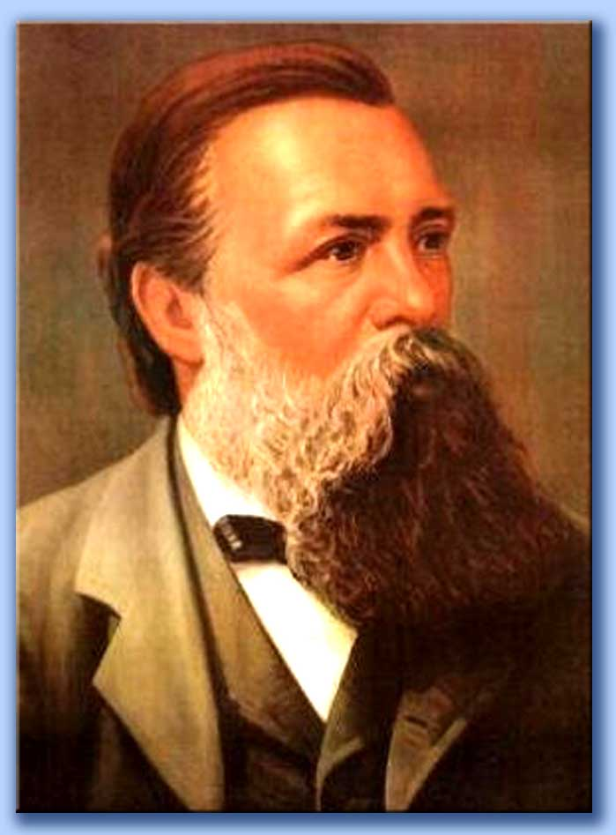
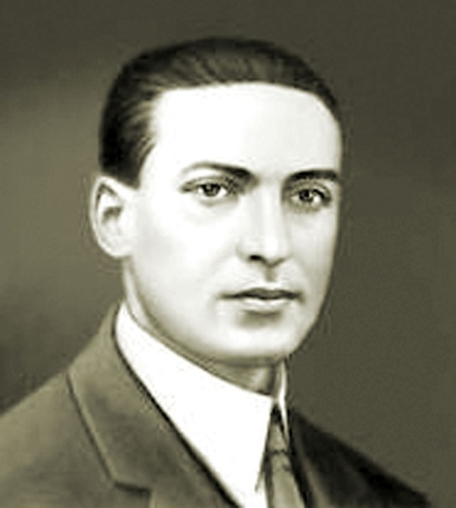

Slide 5

Что объединяет Ф. Энгельса и Л.С. Выготского?
Ф. Энгельс – теория общественного развития, утверждающая, что человечество развивалось в направлении совершенствования орудий труда
Л.С. Выготский – культурноисторическая теория развития высших психических функций человека в зависимости от смены орудий труда

Slide 6
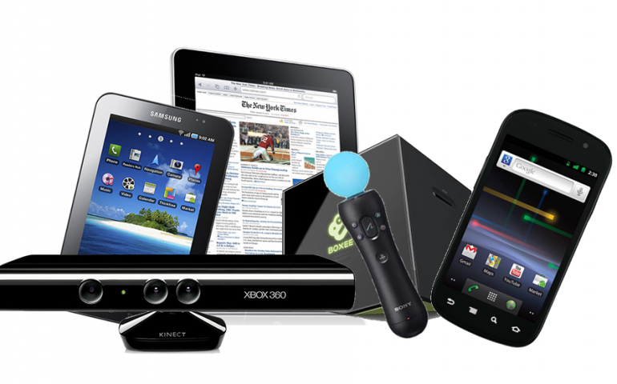
Орудия труда поколения Z
Каменные орудия труда Деревянные орудия труда Механизированные орудия труда Орудия труда поколения Z

Slide 7
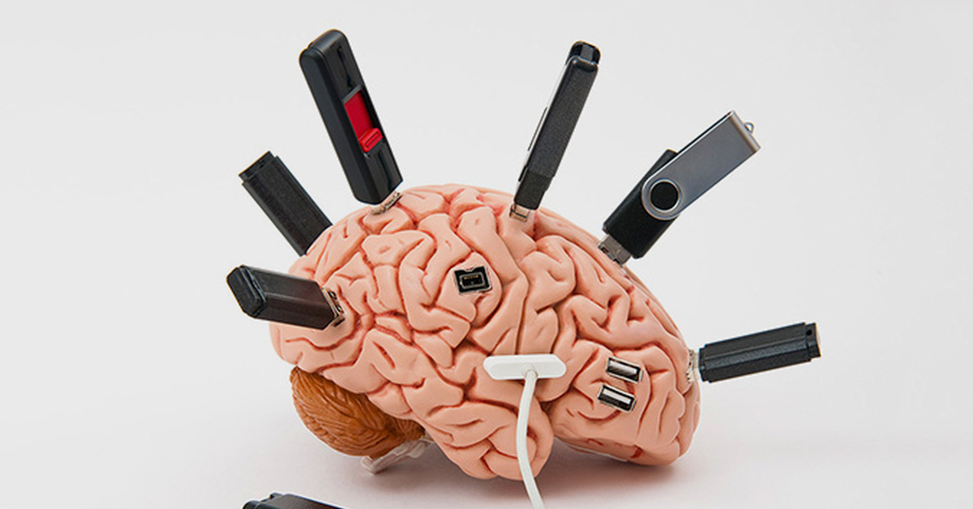
Поколение Z

Slide 8
Особенности поколения Z
Социологическое исследование Сбербанка и Validata
1. Особенности обработки информации у поколения Z
Факт 1. Родились с кнопкой на пальце
Факт 2. Воспринимают краткую и наглядную информацию
Факт 3. Нет долгосрочных трендов

Slide 9
Особенности поколения Z
2. Что особенного у поколения Z в отношениях с родителями
Факт 4. Конфликт поколений смазан
Факт 5. Взрослые – не безусловный авторитет
Факт 6. Центениалов гиперопекают

Slide 10
Особенности поколения Z
3. Самовосприятие: как поколение Z видит себя
Факт 7. Не могут без социального взаимодействия
Факт 8. Уверенность в собственной исключительности
Факт 9. Поколение мейнстрима
Факт 10. Не видят себя единым поколением
Факт 11. Модель постепенного движения к успеху повредилась
Факт 12. Тихое сопротивление vs открытый бунт
ФАКТ 13. Отсутствие гендерного равенства

Slide 11
Особенности поколения Z
4. Установки и ценности поколения Z
Факт 14.Главное – найти свой путь
Факт 15. Установка на гедонизм
Факт 16. Счастье – это и есть успех
Факт 17. Саморазвитие – это модно
Факт 18. Жизнь хороша, когда разнообразна
Факт 19. Работа должна быть в радость
Факт 20. Установка на индивидуализм
Факт 21. Страстно хотят признания
Факт 22. Модно быть умным
Факт 23. Апология семейных ценностей

Slide 12
Особенности поколения Z
5. Фрустрации и страхи поколения Z
Факт 24. Страх разочаровать родителей
Факт 25. Неправильный выбор – это катастрофа
Факт 26. Свобода выбора – не помощь, а затруднение
Факт 27. Страх «обычной» жизни
Факт 28. Страх одиночества и социального несоответствия

Slide 13
Особенности поколения Z
6. Ожидания от будущего: что об этом думают центениалы
Факт 29. Минимальный горизонт планирования
Факт 30. Главные ожидания от будущего – комфорт и спокойствие

Slide 14

СИСТЕМА 4К — основные универсальные (ключевые) компетенции, необходимые для обучения в современном мире
criticalthinking (усиленная логика)
creativity (мало правополушарных)
communication (субординация)
cooperation (коллективизм, низкий уровень индивидуализации)
criticalthinking (образность мышления, влияние веб-серфинга)
creativity (амбидекстрия, правополушарность)
communication (партнерство)
cooperation (высокий уровень индивидуализации, потребность в сотрудничестве)

Slide 15
Амбидекстрия
Таинственным словом «амбидекстрия» (от лат. ambo — «оба» и лат. dextera — «правая рука») определяется понятие - способность (врожденная или приобретенная) иметь равно активными обе руки, оба полушария мозга. В древности амбидекстрами были воины, очень ценившиеся за возможность сражаться оружием, находящимся сразу в обеих руках. Эти воины сочетали и успешно использовали и высокую интуицию и «железную» логику, что давало им много преимуществ в бою и возможности быстрого восстановления организма после битв

Slide 16
Что изменил веб-серфинг?
Все предыдущие поколения, по мнению доктора медицины, профессора Г. Смолла, можно назвать «цифровыми иммигрантами», а вот «коренными жителями» цифрового мира является именно поколение Z.
Профессор утверждает, что в мозге человека нейронные пути меняются под влиянием каждодневного применения информационных технологий.

Slide 17
Что изменил веб-серфинг?
Клиповое мышление - защита организма от информационного потока, бесконечно движущегося и создающего впечатление нескончаемости и вездеприсутствия. Клиповое мышление - восприятие окружающего мира, как мозаики из практически не связанных между собой фактов.
Есть мнение, что клиповое мышление – это мышление, которое позволяет воспринимать мир целиком, как картинку, это квантовое мышление, за которым будущее.
Есть и противоположное мнение, согласно которому - это фрагментарное мышление, не позволяющее уловить логику сюжета и не способствующее тому, чтобы следить за сюжетной линией.
Кто прав, покажет время и более детальные исследования этого феномена, хотя уже сейчас приходится констатировать, что, все-таки, мы пытаемся применить это мышление к реалиям сегодняшнего дня, не понимая, что будет в будущем, в котором жить поколению Z.

Slide 18
Что изменил веб-серфинг?
Г. Смолл выдвинул несколько гипотез относительно понимания мозговой активности поколения Z. «Во-первых, он отметил, что изначально мозг человека не приспособлен к таким процессам, как веб-сёрфинг, что провоцирует в нём перманентное состояние стресса. Этот стресс заключается в необходимости длительного и беспрерывного восприятия, требующего концентрации внимания, принятия решений и некоторых рефлексивных процессов. Как и любой стресс, веб-сёрфинг сопровождается выбросом гормонов (в данном случае кортизола и адреналина)».
Однако, учитывая нейропластичность нейронов, проблема техногенного истощения мозга, по мнению Г. Смолла, временна, и впоследствии не останется людей, на чью нервную систему использование интернета оказывает пагубное воздействие. Если продолжить мысль профессора Г. Смолла, вполне может оказаться впоследствии так, что интернет-зависимость исчезнет, так как сегодня она выполняет роль «болезни переходного периода».

Slide 19
Что изменил веб-серфинг?
Исследователи мозга (Б. Спэрроу из Колумбийского университета) доказали, что, поколение Z не столько запоминает информацию, полученную из сети, сколько запоминает место в киберпространстве, где эту информацию можно извлечь. Это, так называемая, трансактивная память.

Slide 20
Что изменил веб-серфинг?
Демонстрируя возможности интернет-пространства и его влияние на мышление, ученые предупреждают о проблемах, которые возникают у поколения Z, называя их «когнитивными искажениями». Одним из таких искажений является присутствие Google-эффекта в самооценке человека. В эксперименте А.Ф. Уорда респондентам предлагалось ответить на ряд вопросов, причем, одной группе разрешалось использовать Интернет, а другой — исключительно свои знания. «Результаты эксперимента показали, что даже дословно скопированные из веб-источников ответы вызывали в респондентах чувство гордости за пройденный тест».
Анализируя полученные данные, А.Ф. Уорд отметил, что у испытуемых присутствует иллюзия, что ответы из глобальной сети это их ответы и воспринимаются ими эквивалентно собственным умственным способностям. «Таким образом, тесная интеллектуальная связь представителей поколения Z с сетью Интернет привела к когнитивному искажению, будто весь Интернет стал частью их личных умственных способностей».

Slide 21
Что изменил веб-серфинг?
Другое когнитивное искажение описали исследователи Йельского университета. В проведенных экcпериментах было продемонстрировано, что в большинстве случаев поколение Z больше доверяет интернету, чем своим личным знаниям. Отвечающие на вопросы и имевшие возможность убедиться в правильности своего ответа в Интернете, чувствовали себя намного увереннее, чем те, кто давал идентичные ответы без доступа к глобальной сети.

Slide 22
Что изменил веб-серфинг?
У этого поколения быстрое переключение внимания. Они воспринимают краткую информацию небольшими дозами, концентрируются на одном объекте не более 8 секунд, потребляют и ценят визуальные образы - иконки, картинки, смайлики и проч. Еще одним важным акцентом является то, что поколение Z выбирает из всего потока информации только то, что действительно их интересует.
Ученые определяют эти способности поколения Z к визуальному мышлению как феномен «селективно-визуального внимания» (Visual Selective Attention). Ученые также установили наличие у этих детей навыка симультанного (нелинейного) восприятия, когда что-то воспринимается не как совокупность деталей, а моментально «схватывается» целиком весь образ, и назвали это визуальной грамотностью.
Что дает молодому поколению визульная грамотность? Прежде всего, она позволяет быстро и точно дешифровать смыслы графической информации, символических выражений, даже без текста. В ситуации неопределенности эта способность – компетенция будущего.

Slide 23
Что изменил веб-серфинг?
«Поколение Z быстро «листает» информацию, и в таком «листании» не задействованы лобные доли. По сравнению с другими поколениями у таких детей задействованы другие нейронные связи». Таким образом, два мозга двух разных поколений работают абсолютно отлично друг от друга.
Психологи бьют тревогу, предрекая риск снижения эмпатии и способности поколения Z владеть невербальным языком оффлайн: понимать язык тела, поддерживать зрительный контакт.

Slide 24
Саморазвитие - не блажь!
Центениалы чувствуют, что саморазвитие в эпоху технологической революции и жизни в неопределенности – это не блажь, а условие жизни.
В саморазвитии они видят удовольствие, реализуют гедонизм.
Саморазвитие воспринимается как возможность раскрыть свои таланты и выделиться на фоне других, проявить себя как индивидуальность

Slide 25

Благодарю за внимание!

